Slide 1
まなびの広場６
長方形・正方形問題
採点問題・公式について

Slide 2
教科書を読みこんで授業に臨んでいますか
３年生下Ｐ69 色紙を2つに折ったあと
線を引いて切る作業で、かいとさんが
「二等辺三角形を書いたり作ったりする時
正三角形になる時もあって面白かったです」
とありますが、この内容は何を含んでいますか？
Notes:
教科書通りに進めるにしても、詳しく読み込んでいきたい。

Slide 3
「二等辺三角形を書いたり作ったりする時
正三角形になる時もあって面白かったです」
指導書には
何も書いていない
指導書第２部詳細には、
正三角形が二等辺三角形の特別な場合であること
に気づいた児童がいれば認めるようにすると良い
とある。正しいことなのにおかしな言い回しです。

Slide 4
正三角形が二等辺三角形の特別な場合とは？
正三角形は二等辺三角形に含まれるということ
図形の包摂関係については，たしかに朱註で触れていない箇所もございました。今後は指導書にも可能な限り記載するようにいたします。ご指摘ありがとうございます。
先生が当然理解していると思っているので、教科書や指導書には詳しく記載していない。不得意教科は自分で勉強していかないといけない。

Slide 5
発達段階に応じて学問には嘘はつきもの
しかし、嘘だと分かっていないと困る！
小学校では、混乱させないために
図形は、それぞれ独立していて
図形の包摂関係にはあえてふれていない
Notes:
数学でも嘘はあります。中学校3年生では、教科書に負の数の平方根はありませんとはっきり書いてある。それは嘘で、高校へ行けば、複素数を習います。

Slide 6
長方形・正方形問題 きいたことありますか？
ア
イ
ウ
エ
オ
①図形の名前を問われたら？
②四角形を選べと問われたら？
全部です
③長方形を選べと問われたら？
小学校はアのみでも正解だが、本当はアとイ
Notes:
②と③の問題の違いを理解しないといけない。また、小学校では見た目で答えが出せるが、中学校では、必ず問題文か、図に等しいことが分かるようにしてある。

Slide 7
四角形
台形
平行四辺形
長方形
正方形
ひし形
小学校ではそれぞれ独立しているように教えるのは構わないが、正しい答えを書いた場合は正解としないと困る

Slide 8
偶数と２の倍数は同義語だけど？
５年生Ｐ101
偶数は０，２，４，６，…
５年生Ｐ102
０は，倍数には入れない
ことにします
発達段階からみて指導上に困難点があるので，
0をある整数の倍数として扱うことはしていない。
0を整数nの倍数としてみるのは中学校である。…と

Slide 9
偶数と２の倍数は同義語だけど？
多分、最小公倍数で０を選ばないようにだと想像しているが
最小公倍数は０以外で一番小さい共通な倍数と説明すれば良いのでは（中学校では一番小さい自然数と定義している）

Slide 10
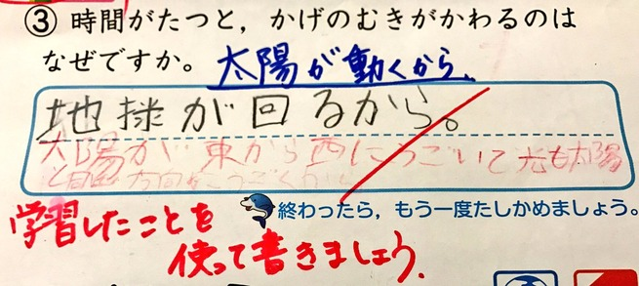
天動説の立場で理科の授業をしている？
教えていない内容でも、正しければ正解にするのは当たり前だと思います。この子は、本を読んで地球は自転していることを理解しています。

Slide 11
天動説の立場で理科の授業をしている？
僕が書いた「地球が動くから」は、宇宙から見たら正解だと思うんです。それで、「太陽が動くから」は、地球から見て、正解なんじゃないかなと思ったんですけど、それって両方正解なのか、どっちかが正解なのか、どっちなんですか。
「地球から見ると太陽は動いてるけれども、宇宙から見ると地球がコマみたいに回転してるんだ」って書けば、きっとハナマルだったと思う。「子ども科学電話相談より」

Slide 12
公式の使い方・考え方
長方形の面積の公式は 縦×横 ですが
横×縦の場合は、みなさんはどうしますか？
現在教科書には、わざわざ横×縦でもいい
と書いてあります。
何故、そんな当たり前のことが書いてある
のだと思いますか？

Slide 13
公式の使い方・考え方
平成13年の中央教育審議会の教育課程部会でに、横×縦の式は誤りという教え方の存在を指摘され、防ぐ意味で併記されました。
これは、かけ算の順序の延長で、
面積の計算にも意味を見いだすべきという哲学
が生まれたのが原因らしいとのことでした。
Notes:
かけ算の順序問題は別のメニューで詳しくやります。

Slide 14
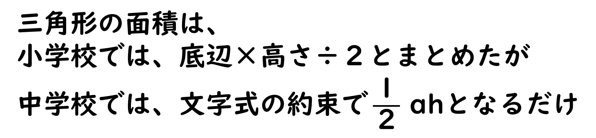
公式の使い方・考え方
長方形の公式の併記があらわしていることは？
長方形だけではなく、他の公式でも同じことがいえますよということを表しています。
三角形の面積は、
小学校では、底辺×高さ÷２とまとめたが
中学校では、$\text{文字式の約束で}\frac{１}{２}$ ahとなるだけ

Slide 15
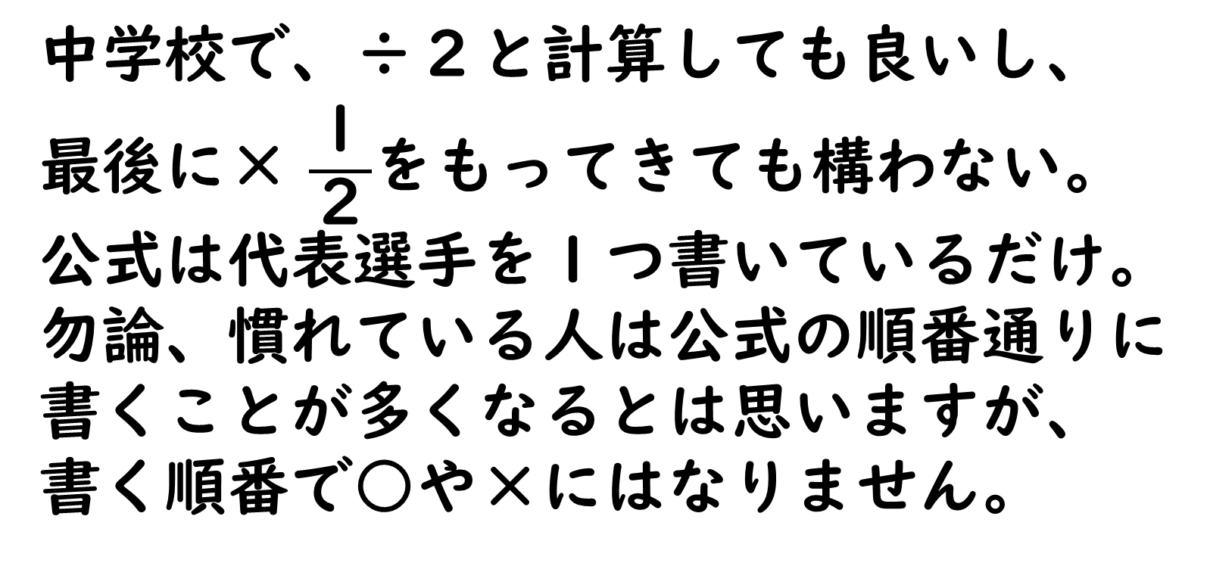
公式の使い方・考え方
中学校で、÷２と計算しても良いし、
最後に× $\frac{１}{２}$をもってきても構わない。
公式は代表選手を１つ書いているだけ。
勿論、慣れている人は公式の順番通りに
書くことが多くなるとは思いますが、
書く順番で○や×にはなりません。

Slide 16
採点についての考え方は ① or ② ？
①授業で教えていた通りにできているかどうか
(先生の教えた方法以外認めないということ)
②授業で扱った内容を理解しているかどうか
あるいは、正しい内容を理解しているかどうか
望ましいのは、もちろん②ですが
残念ながら、小学校では①がまかり通っています

Slide 17
採点についての考え方
①では、教師の言うことは絶対ということになり専制政治になってしまいます。
教師の教えたとおりに解かなければいけないのなら、ガウスのエピソードは素晴らしいことではなく、ダメな例となってしまうのです。
色々な解き方を認めてあげることが、子どもが楽しく成長していけるポイントです。

Slide 18
自ら学び 共に育つ
基礎・基本を身につけ
押さえなければいけないことを伝える
自ら進んで学習できる子ども
押さえたことを使って、子どもが改良する
主体的・対話的で深い学び
計算式の立て方に決まりはないので
子どもの考えを良く聞き、理解する

Slide 19
まなびの広場６
長方形・正方形問題
採点問題・公式について

